Slide 1
m1z0r3CTF writeup

Slide 2
作成した問題
Searchable Encryption
crypto 30pt
Let’s play Nimmt!
misc 10pt
Sum Min and Sum Max
misc 10pt
Almost EDO
crypto 100pt

Slide 3
Searchable Encryption
問題文
「Do you know searchable encryption?」
nc ys5441.tk 51696
与えられたファイル
server.py

Slide 4
Searchable Encryption
とりあえずserver.pyを読む
こちら側から入力した文字列はkeyに入る
そのkeyに関して
flagと一致したらOK
SHA-256ハッシュの出力がkeywordsに入っていたら「Contains」
入っていないなら「No」

Slide 5
Searchable Encryption
色々入力してみる
m, 1, z, 0, r, 3などを入力すると、Containsと返って来る
m1z0r3と入力すると、Containsと返って来る
flagの部分文字列を入力すると、Containsと返って来るとエスパー
string.printableでグルグル回し正しく実装すると len(string.printable)の定数倍時間でflagが見つかる。

Slide 6
Searchable Encryption
検索可能暗号とは
https://www.atmarkit.co.jp/ait/articles/1509/29/news003.html
個人情報や検索文章などを自身の秘密鍵で暗号化して保存する
自身の秘密鍵で検索クエリを暗号化して検索
今回の脆弱性
秘密鍵＝SHA-256ハッシュの為、他人でも検索出来てしまった
検索文章が個人情報の部分文字列

Slide 7
Let’s play Nimmt!
問題文：nc ys5441.tk 51608
ncしてみると
Thank you for playing Nimmt.
If you are not familiar with Nimmt, please check GameBoardArena
All cards has 1 point
You can get flag if you do not lose any point
All players contain you are …
4つのlineと、10個の数字が送られてくる

Slide 8
Let’s play Nimmt!
Nimmtのルール
一人一つずつ数字を選択する。
選択された数字をソートする。
小さいものから順に各lineのどこかに追加される。
各lineの一番右の数字より大きいかつ差が一番小さいlineに追加される。
どのlineの一番右の数字より小さい数字を選ぶと一つlineにある数字を回収し、 そのlineを選択した数字のみとする。
各lineの6枚目になる数字を選択したプレイヤーはそのlineを回収し、 そのlineを選択した数字のみとする。
数字は1~104。 重複は無し。
一枚でも回収すると今回は負けとなる。

Slide 9
Let’s play Nimmt!
solver

Slide 10
Let’s play Nimmt!
solver
頑張る！

Slide 11
Let’s play Nimmt!
solver
頑張る！

Slide 12
Sum Min and Sum Max
問題文 「tsubasa君はボウリングのスコア計算方法に興味を持ちました。彼は1ゲームでストライク数とスペア数を限定した場合のゲームスコア最大値と最小値を求めたくなりました。しかし、彼はまだスコアの計算を完璧に理解できていません。彼の代わりに以下を求めてください。flagはm1z0r3{(Q1の答え)_ {(Q2の答え)}です。」
Q1:1ゲームで起こり得るストライク数とスペア数の全ての組み合わせにおいて、その際のスコア最小値の和。つまり、(ストライク数0,スペア数0の時の最小値) + (ストライク数0,スペア数1の時の最小値) + … がQ1の答えです。
Q2:1ゲームで起こり得るストライク数とスペア数の全ての組み合わせにおいて、その際のスコア最大値の和。Q1の最小値を最大値にした問題です。
ただし、tsubasa君は「ミス」という言葉が嫌いなので、両問共に一球投げる度に少なくとも1本はピンを倒すという条件に注意してください。

Slide 13
Sum Min and Sum Max
そもそもボウリングの計算方法とは？
1ゲームに10フレームあり、10フレーム目だけ計算方法が特殊。
1~9フレーム目の場合、各フレーム2投投げる(ストライクでない場合)
ストライク(1投目で10本全て倒す)の場合、その後二投分の倒した本数も加算
ストライク、 8本、 1本の場合、19点
3連続ストライクの場合、30点
スペア(1,2投目)の場合、その後一投分の倒した本数も加算
10フレーム目の場合、最大3投投げれる。
ストライクorスペアを出すと3投目を投げることが出来る
10フレーム内で倒した本数が加算される
最大はストライクを3回出して30点

Slide 14
Sum Min and Sum Max
Q1の考え方
以下の三つを考える。その投球でも必ず1本は倒れるということに留意
ストライク
ストライクは一投目で10本倒すというものしかない
スペア
一投目で1本倒し、二投目で9本倒すというスペアを考える
ミス(ストライクでもスペアでもない場合)
一、二投目で1本ずつ倒すというミスを考える
後は全探査でOK

Slide 15
Sum Min and Sum Max
Q2の考え方
以下の三つを考える。その投球でも必ず1本は倒れるということに留意
ストライク
ストライクは一投目で10本倒すというものしかない
スペア
一投目で9本倒し、二投目で1本倒すというスペアを考える
ミス(ストライクでもスペアでもない場合)
一投目で8本倒し、二投目で1本倒すというスペアを考える
後は全探査でOK

Slide 16
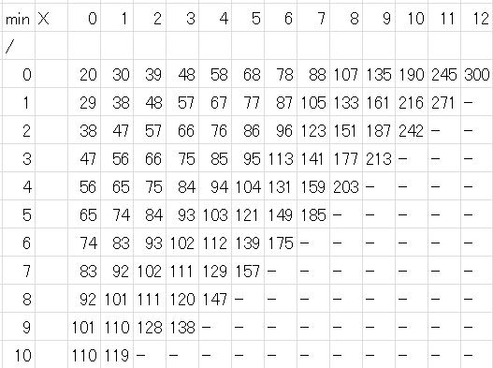
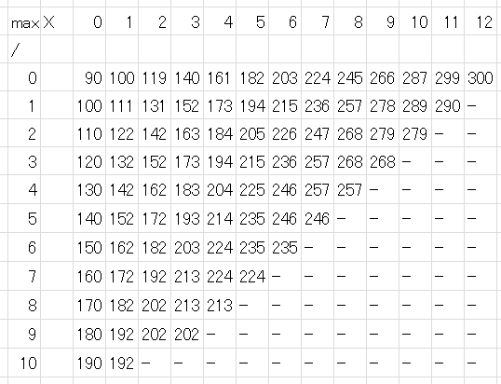
Sum Min and Sum Max
結果

Slide 17
Almost EDO
与えられたファイル
problem.py
data.txt
data.txtにはNo.1~7の公開鍵と各No.で暗号化された文章が ランダムな順番で一行ずつ出力されている。
各No.毎のRSAを解いていく

Slide 18
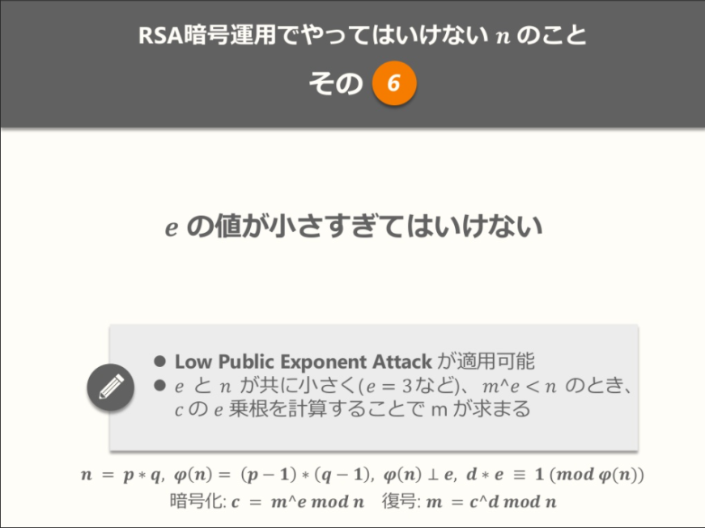
No.1
e1=3であることに注目
low exponent attack とエスパー
暗号文の中で3乗根であるものを探す。
見つけたら1/3乗してlong_to_bytes()

Slide 19
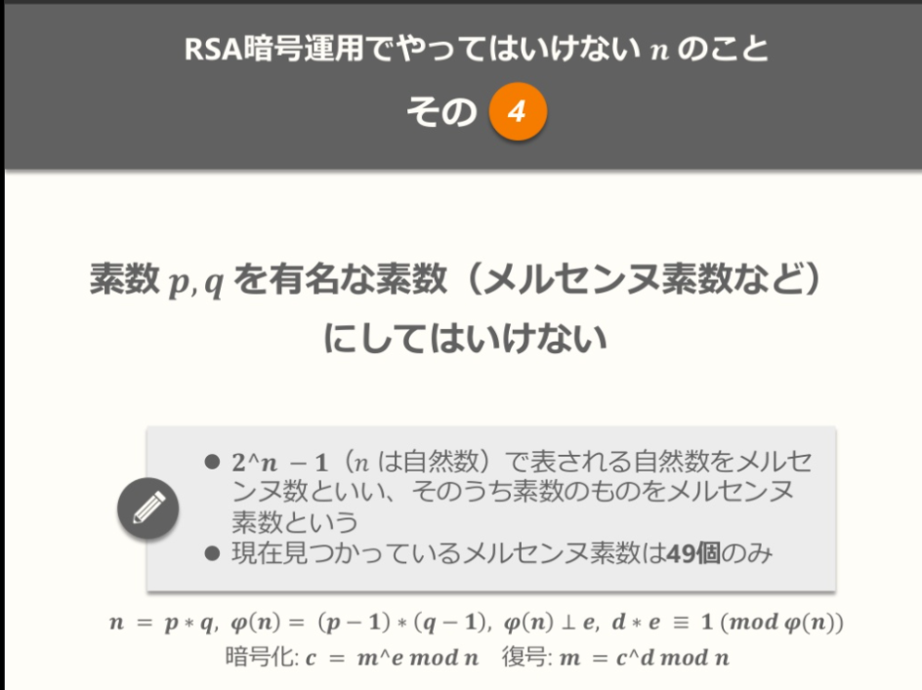
No.2
N2が素因数分解できてしまう
あとはいつもの通り
pはメルセンヌ素数でしたとさ

Slide 20
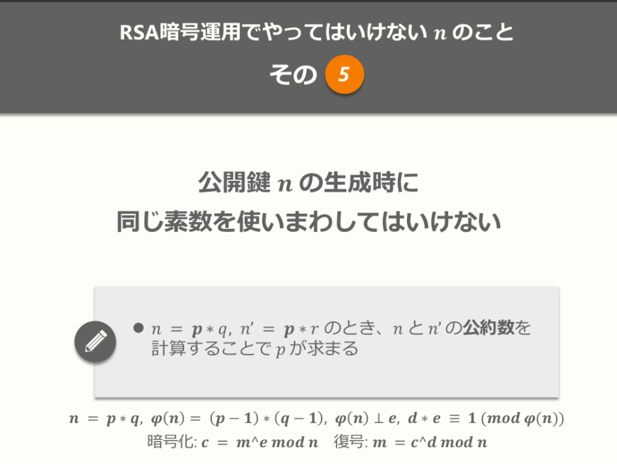
No.3 & No.4
複雑なことをしているが、よく見ると同じ素数を使っている
N3, N4のgcdを取ると1ではなく、両方に共通するpとなる。
素因数分解が可能
あとはいつも通り

Slide 21

No.5
ElGamal暗号
秘密鍵xは10万~100万
この程度ならbrute forceで行ける
c1,c2の選び方に注意して${c_{1}}^{−x}c_{2} mod p$で復号する

Slide 22
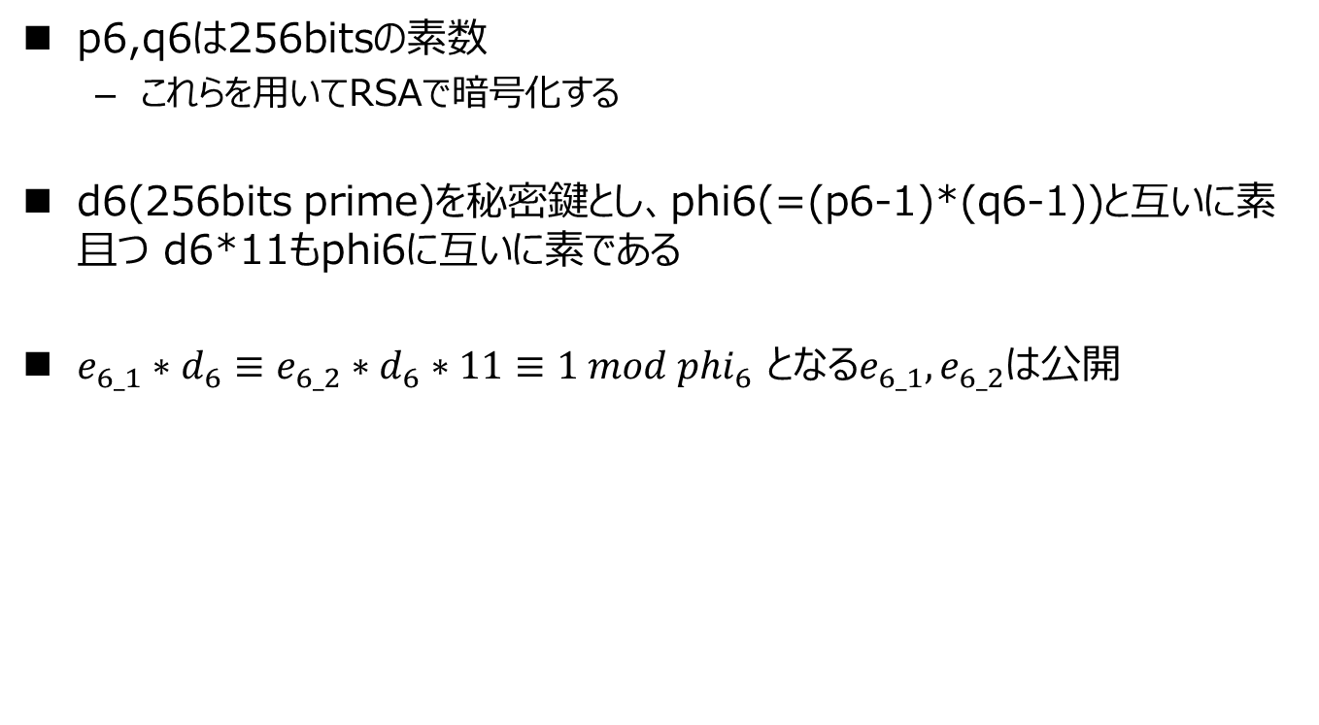
No.6
p6,q6は256bitsの素数
これらを用いてRSAで暗号化する
d6(256bits prime)を秘密鍵とし、phi6(=(p6-1)*(q6-1))と互いに素 且つ d6*11もphi6に互いに素である
$e_{6_1}∗d_{6}≡e_{6_2}∗d_{6}∗11≡1 mod {phi}_{6}$ となる$e_{6_1},e_{6_2}$は公開

Slide 23
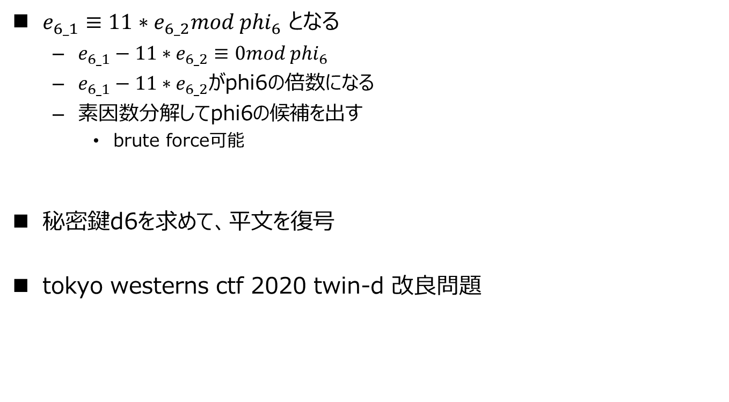
No.6
$e_{6_1}≡{11∗e}_{6_2}mod{ phi}_{6}$ となる
$e_{6_1}−{11∗e}_{6_2}≡0mod{ phi}_{6}$
$e_{6_1}−{11∗e}_{6_2}$がphi6の倍数になる
素因数分解してphi6の候補を出す
brute force可能
秘密鍵d6を求めて、平文を復号
tokyo westerns ctf 2020 twin-d 改良問題

Slide 24
No.7
公開鍵e7=3と小さいが、assert文よりlow exponent attackは 出来ないことが分かる
Common modulus attackは異なるNでは出来ない。
いつものやってはいけないことを見る

Slide 25
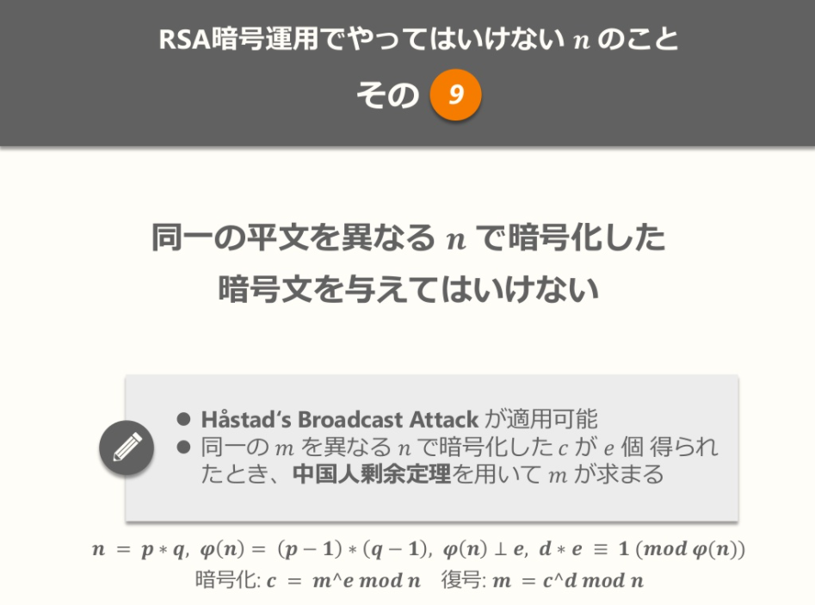
No.7
あった

Slide 26
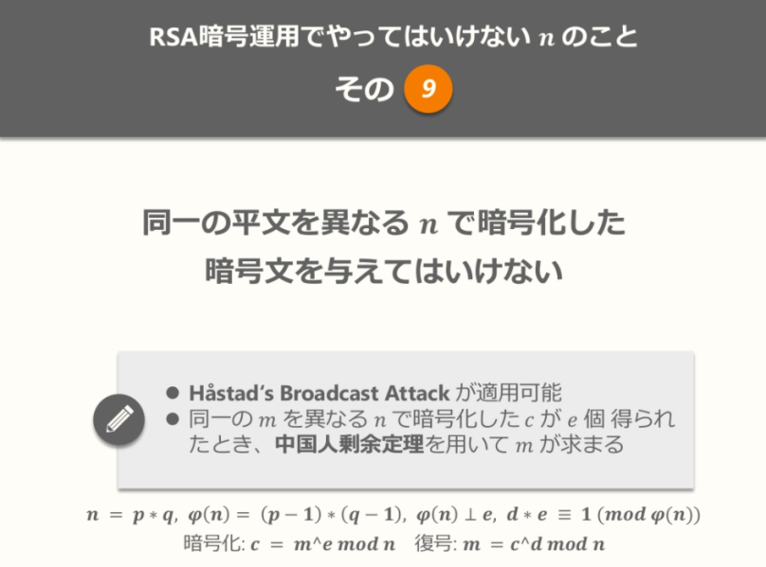
No.7
Nは異なるが、暗号文が公開鍵と 同じ数存在する
いずれも同じ平文である。
Hastad’s Broadcast Attackを勉強する
https://en.wikipedia.org/wiki/Coppersmith%27s_attack

Slide 27

No.7
①
$m^{3}≡c_{1} mod n_{1}$
$m^{3}≡c_{2} mod n_{2}$
$m^{3}≡c_{3} mod n_{3}$
②
$m^{3}>max⁡(n_{1},n_{2},n_{3})$
$m<min⁡(n_{1},n_{2},n_{3})$ より
$m^{3}<n_{1}n_{2}n_{3}$

Slide 28

No.7
①
$m^{3}≡c_{1} mod n_{1}$
$m^{3}≡c_{2} mod n_{2}$
$m^{3}≡c_{3} mod n_{3}$
n1で割るとc1が余りで、n2で割るとc2が余りで、n3で割るとc3が余りとなる数

Slide 29

No.7
①
$m^{3}≡c_{1} mod n_{1}$
$m^{3}≡c_{2} mod n_{2}$
$m^{3}≡c_{3} mod n_{3}$
n1で割るとc1が余りで、n2で割るとc2が余りで、n3で割るとc3が余りとなる数
$m^{3}$
中国人剰余定理と同じ形

Slide 30
No.7
from sympy.ntheory.modular import crt
Message, n = crt(nのlist, cのlist)
これで中国人剰余定理が使える
最後のgmpy2.irootで3乗根かを確認

Slide 31
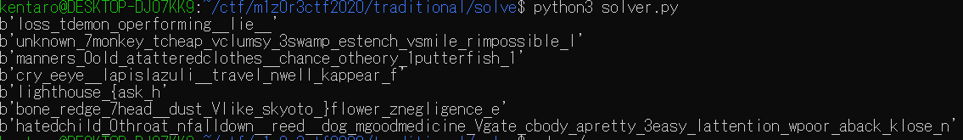
平文たち
こんな感じになる
もう一度problem.pyを見ると…
flagという配列は48の長さで、それをバラバラにしている
各No.毎にいくつかのflagの中身を繋げている
よくよく見ると(英単語)_(何か一文字)という形がflagの一つのindex

Slide 32
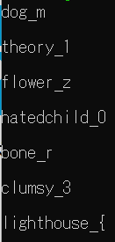
平文たち
何か一文字が求めるFLAGの一文字になってそう
“m1z0r3{“ の順に並べてみると…
犬
理論
花
嫌われている子供
骨
不器用(下手)
灯台
さてこれは…？

Slide 33
平文たち
48個あって、犬とか花とか…

Slide 34
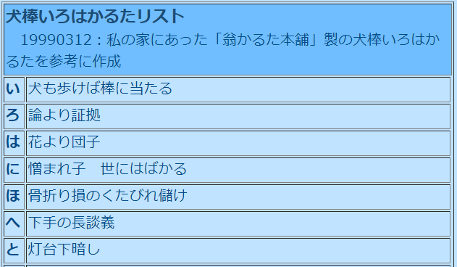
平文たち
48個あって、犬とか花とか…

Slide 35
平文たち
48個あって、犬とか花とか…
これはほとんどが江戸様式のいろはかるた

